Slide 1

즐거움을 주는 영화추천 사이트
인어맨과 조개소년

Slide 2
프로젝트 진행 과정
초기설계 및 데이터베이스 구축
2. 백엔드 설계 및 포스트맨 응답 확인
3. 프론트엔드 설계 및 웹에서 동작 확인

Slide 3

초기 설계 및 데이터 베이스 구축
유저의 선택에 따라 추천을 해주는 시스템 구상
데이터 베이스의 예상 모델 설계
웹 화면 예상 모델 설계

Slide 4
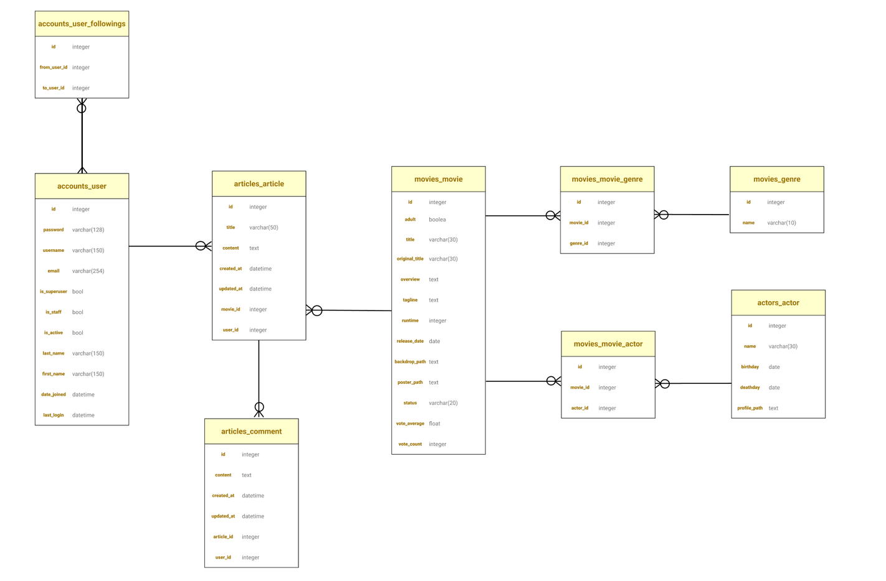
DB설계
백엔드에서 구체적인 테이블 필드 구축
ForeignKey, ManyToMany 등 쓰이는 곳에 따라 다르게 설계

Slide 5
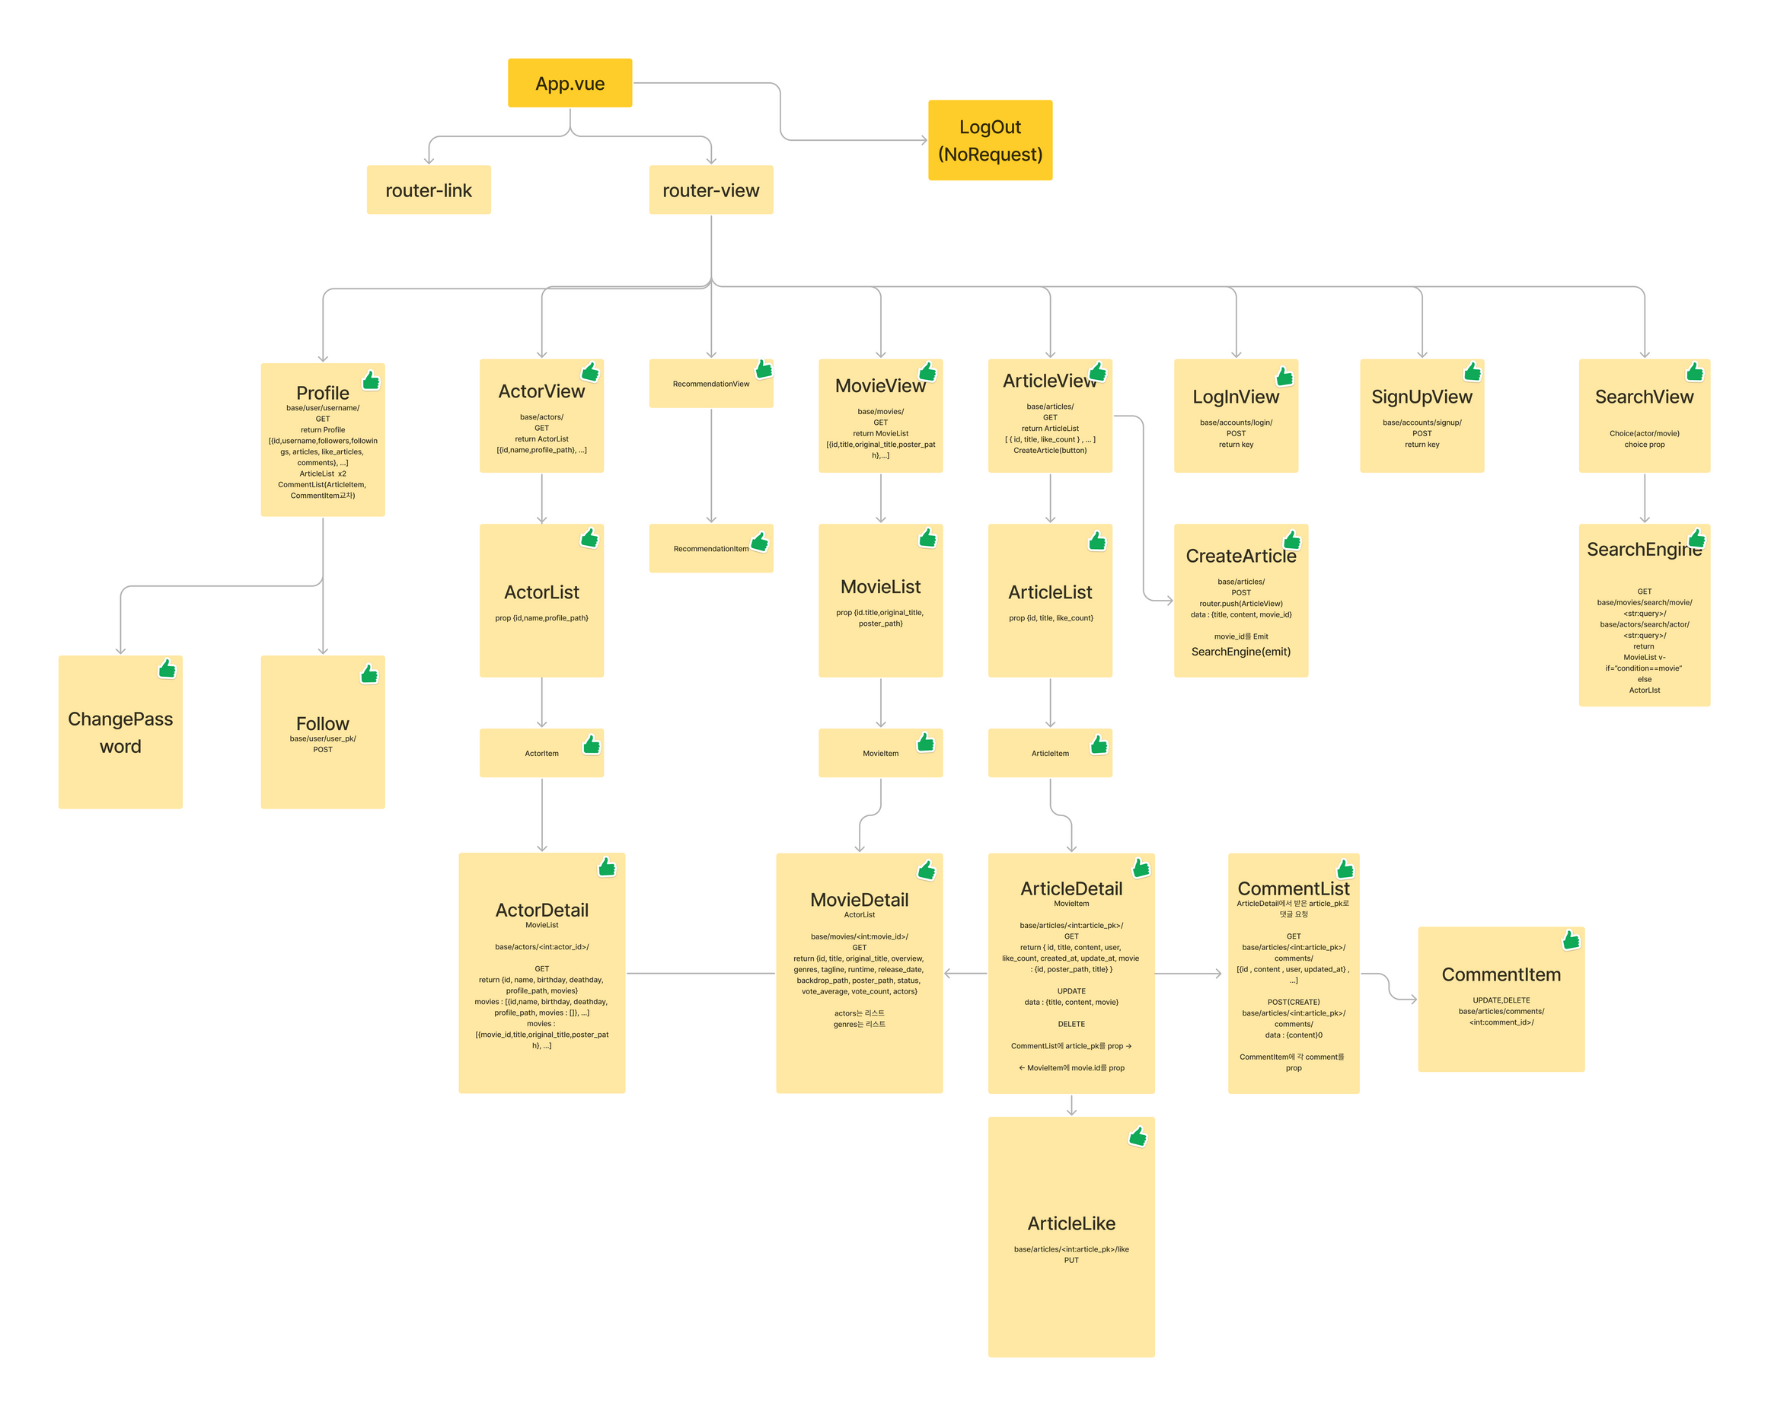
Vue 설계
사용자에게 보이는 화면이 어떤 컴포넌트로 구성 되는지를 설계
요소를 완성시킬 때 마다 스탬프로 체크를 해 얼마나 진행되었는지를 알 수 있게 함

Slide 6
2. 백엔드 설계 및 포스트맨 응답 확인
주소와 그에 대응하는 함수를 만들어 각 주소가 입력됨에 따라 응답하는 예상 결과물을 설계하고 확인함
응답하는 결과물 중에서 원하는 것만 가져올 수 있도록 Serializer를 만듬

Slide 7
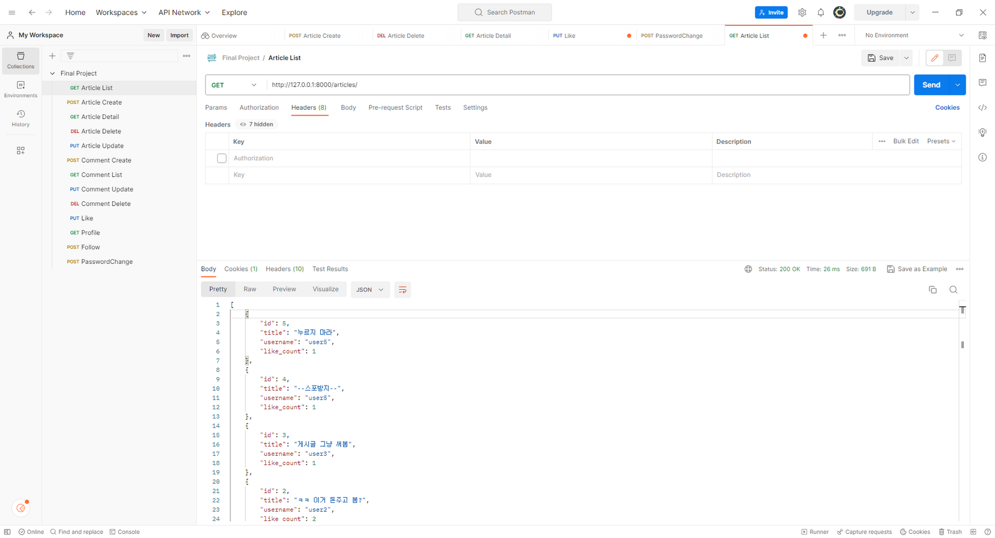
포스트맨 요청에 의한 응답 결과

Slide 8
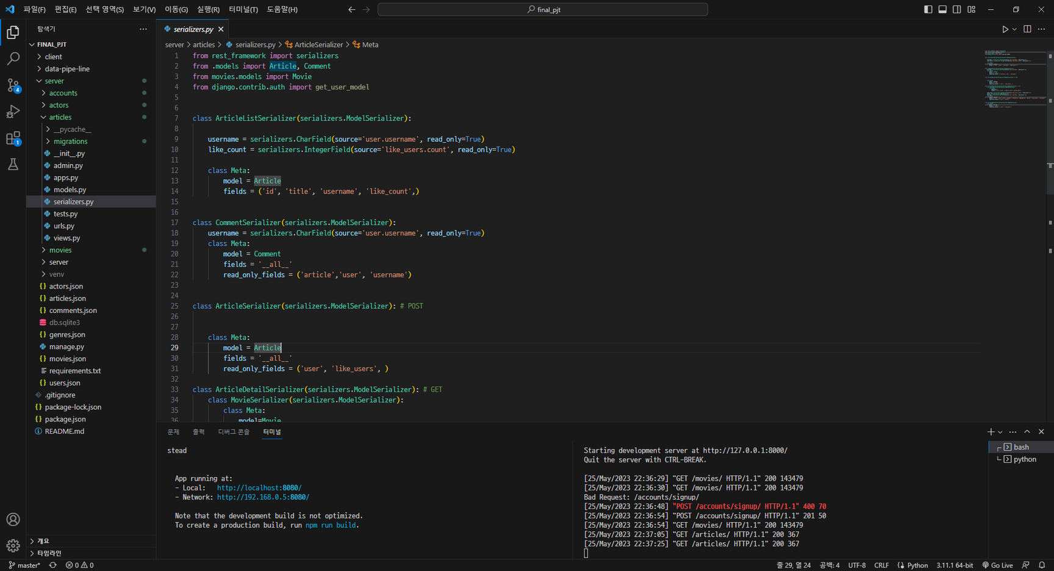
Serializer 설계 화면

Slide 9
3. 프론트엔드 설계 및 웹에서 동작 확인
사용자에게 보이는 화면을 구성하고 백엔드와 연결해서 전해받은 데이터를 가공해서 보여줌
사용자의 원할한 이용을 위한 CSS설계
영화추천 알고리즘을 설계한 후 웹에서 제대로 작동하는지 확인

Slide 10
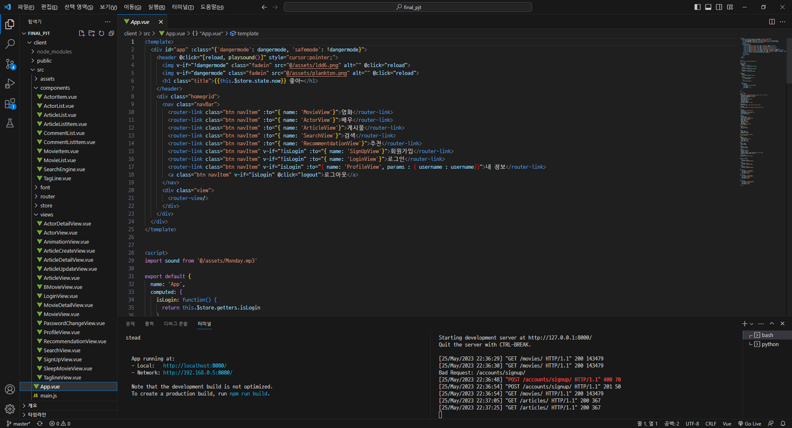
사용자에게 보이는 화면 구성

Slide 11
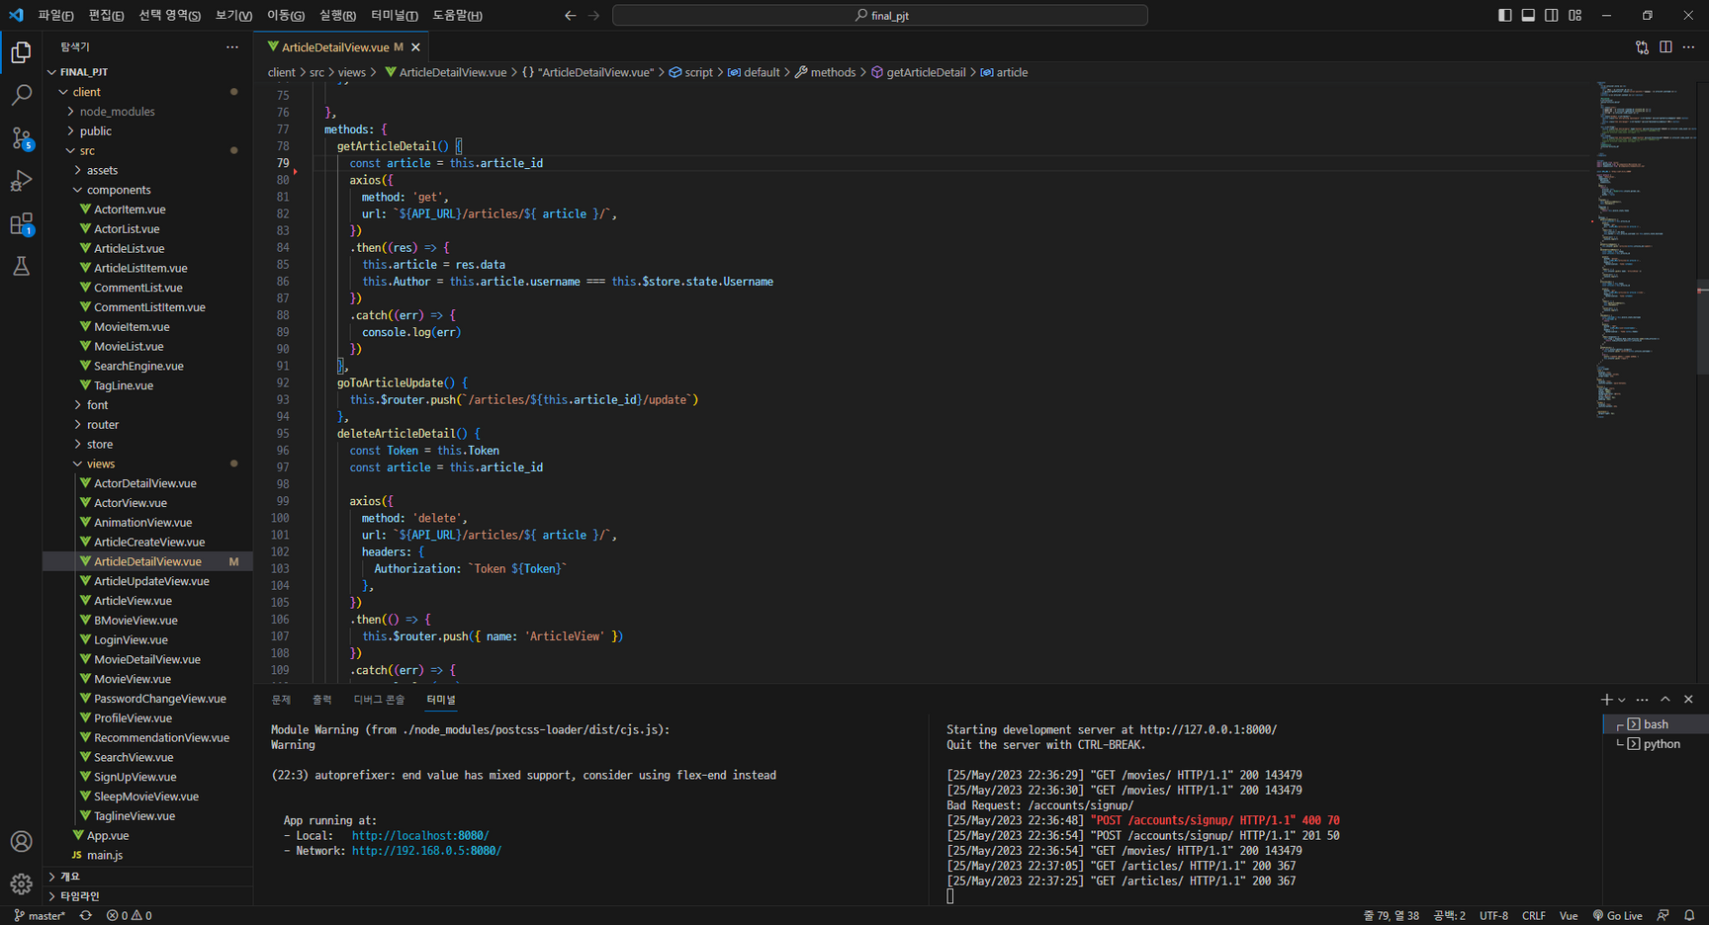
서버에 요청을 보낸 후 데이터를 불러오는 메소드 설계

Slide 12
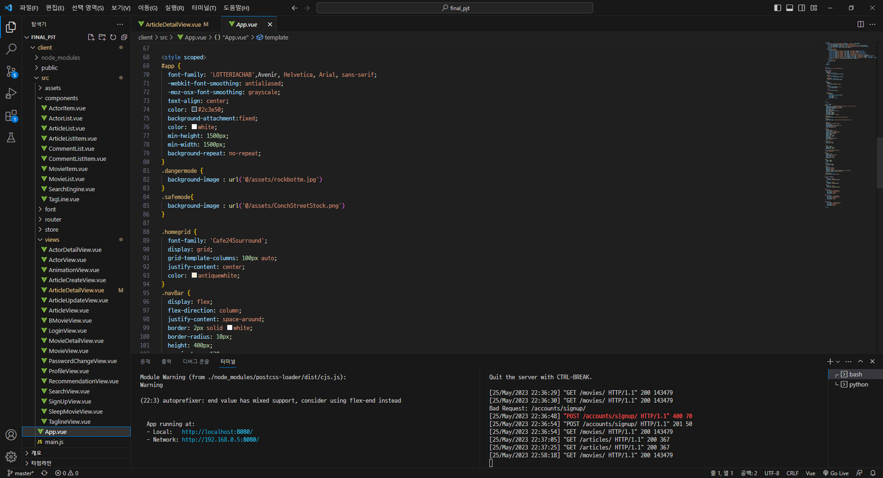
CSS 설계

Slide 13
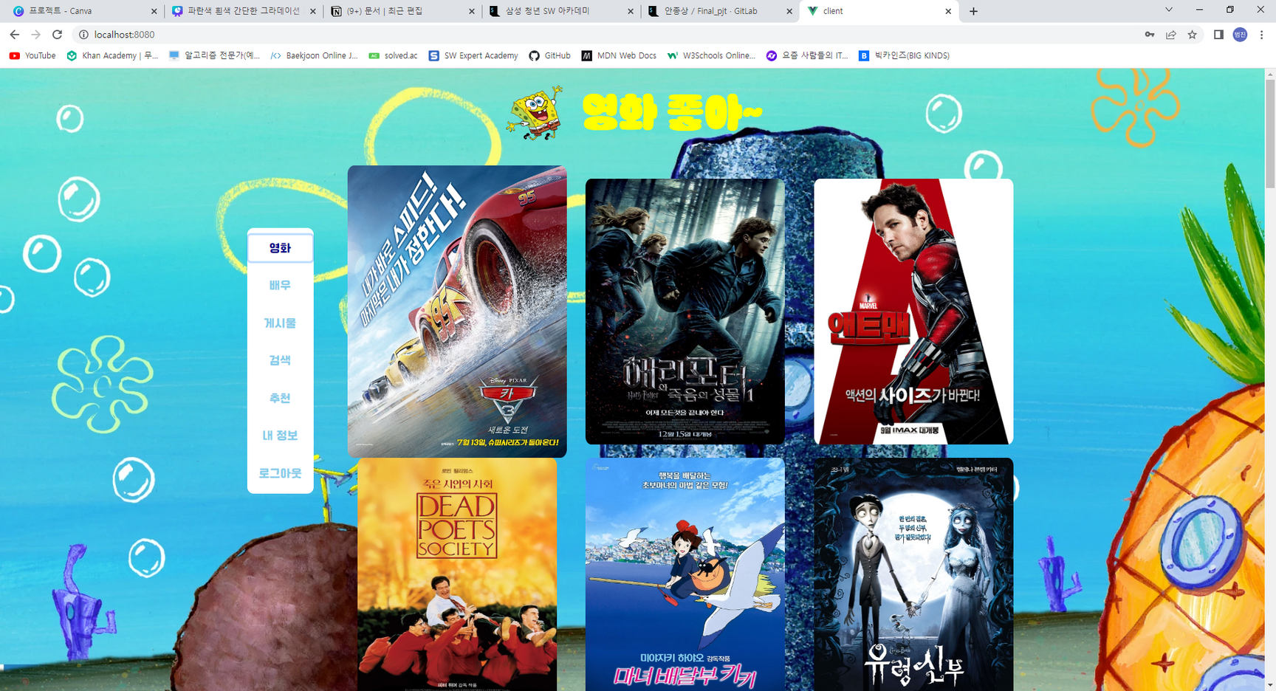
완성 결과물

Slide 14
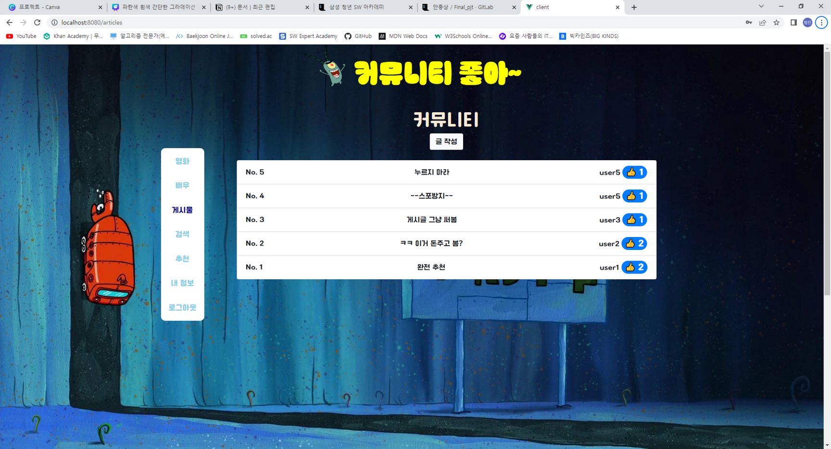
완성 결과물

Slide 15
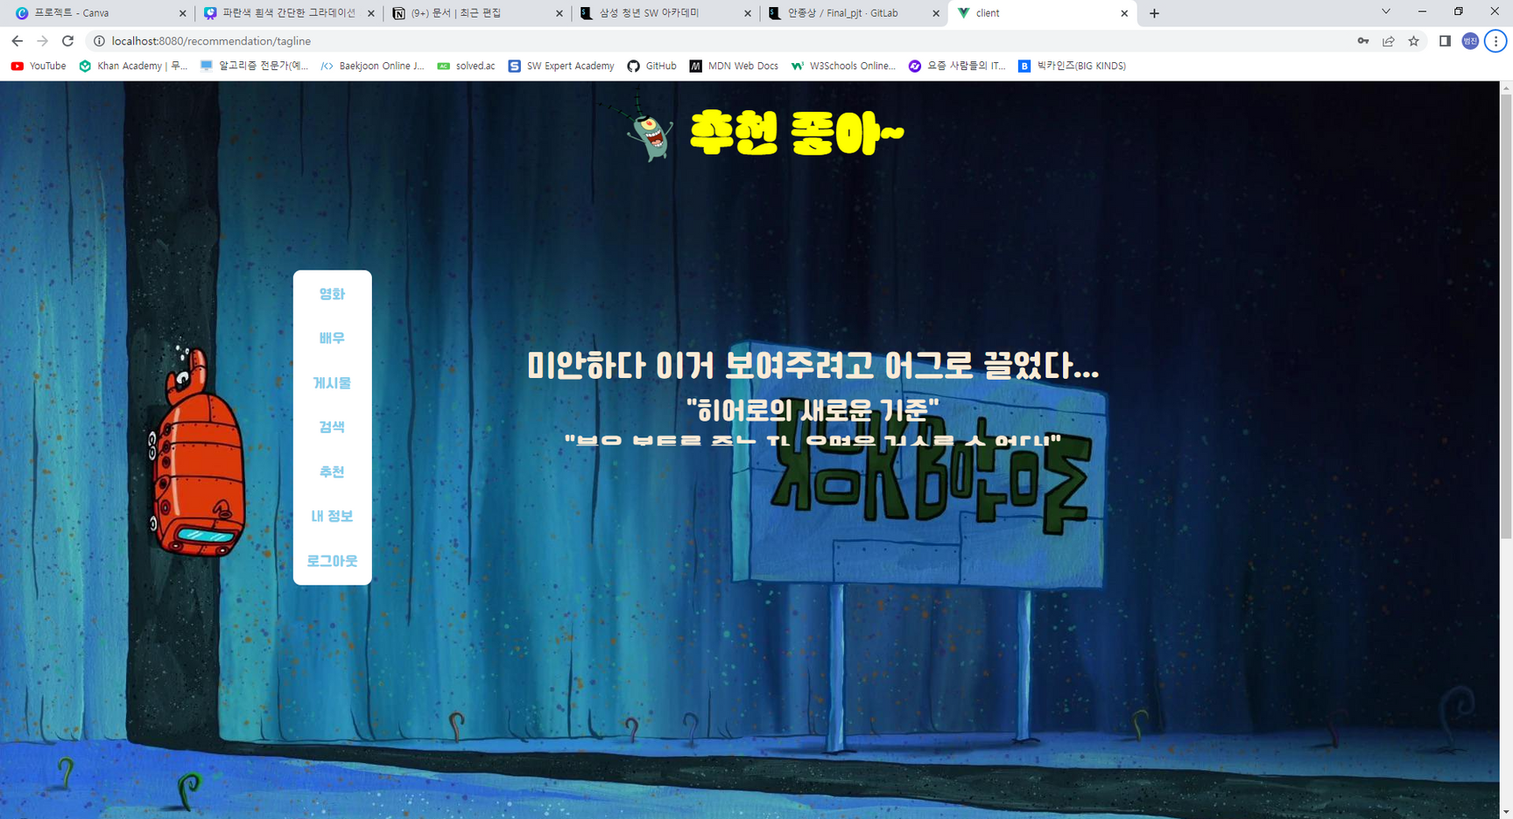
완성 결과물

